Slide 1
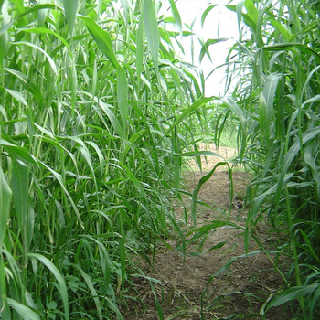
Sorgum, sudan otu ve sorgum x sudan otu melezi yetiştiriciliği

Slide 2
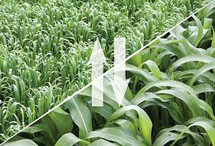
Sorgum, tembel adamın mahsulü olarak anılır. Bu, herhangi birinin çalışma etiğinin bir yansıması değildir. Herhangi bir sebeple ilk ekilen mahsulde bir sıkıntı doğarsa hemen sorgumlar ile kayıp belli oranda telafi edilebilir.
Özellikle kurak bölgelerde sulama imkanı da kısıtlı ise rakibi yoktur. İyi bir yaz merasıdır ve özellikle kuraklık yıllarında diğer bitkilere oranla daha tatmin edici verim sağlar. Marjinal topraklarda iyi yetişir.
***1 Sığırın bir yıllık yemini 1 da’ lık alandan sağlayabilir.
Tek yıllık sıcak iklim yem bitkisidir. Zor arazi şartlarına adaptasyonu güçlü olup, gelişme dönemi yaz ve erken dönemdir.
Özellikle sulama imkânı bulunan tarlalarda yüksek verime sahip bir yem bitkisi olan Sorgum Sudan Otu; yeşil yem, dane yem ve silo yemi olarak kullanılabilmektedir.
***Sulama imkanının kısıtlı olduğu yerlerde mısırdan daha tatmin edici verimler sağlayabilir.
Ülkemizde birinci (Ana ürün) ya da ikinci ürün olarak yetiştirilebilmektedir. Sorgum Sudan Otu, uygun koşullarda yetiştiriciliği yapılırsa yılda 6 – 7 kez biçilebilir (Bölgelere göre biçim sayısı değişir) ve toplamda dekar başına 8 – 10 ton arası yeşil ot verimi verebilmektedir.

Slide 3
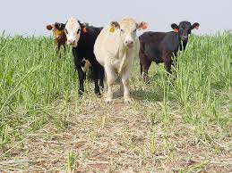
Toprak Hazırlığı
Toprak istekleri genel olarak mısır bitkisine benzemektedir. Bitki şekil olarak da mısır bitkisine benzemektedir.
Genel olarak toprak yapısında seçici olmayan sorgum ve sudan otu, tınlı – kumlu ve iyi drenajı olan topraklarda daha güzel gelişim göstermektedir. Ürünün ekimi yapılırken toprağın iyi işlenmesi ve sıkı bir tohum yatağının bulunması önemli bir faktördür.
İkinci ürün olarak ekildiğinde de tarla iyice sulandıktan sonra ve iyi bir toprak hazırlığından sonra ekim yapılmalıdır. Sorgum, sudan otu ve bunların melezleri (sorgumxsudan otu) tuzlu ve alkali topraklara da dayanıklılık göstermektedir.

Slide 4
Sorgum Sudan Otu Yetiştiriciliğinde Gübreleme
Kuvvetli kök yapısına sahip olan Sorgum x sudan otu, toprak üstü aksama da sahip olduğundan topraktan aldığı besin miktarı fazladır.
Biçilen bir bitki olmasından dolayı biçildikten sonra yeni sürgünleri ve bol yeşil aksam oluşturması için fazla miktarda azota ihtiyacı vardır.
Sulama imkânı bulunan tarlalarda ekim yapılırken 5 – 7 kg/da azot, 8 – 10 kg/da fosfor ve 8 – 10 kg/da potasyum gübrelemesi yapılmalıdır. Bitkilerin boyu 40 – 50 cm uzunluğuna ulaşınca 5 – 7 kg/da azot gübrelemesi yapılmalı ve her biçim yapıldıktan sonra da 6 – 8 kg/da azot gübrelemesi yapılmalıdır.

Slide 5
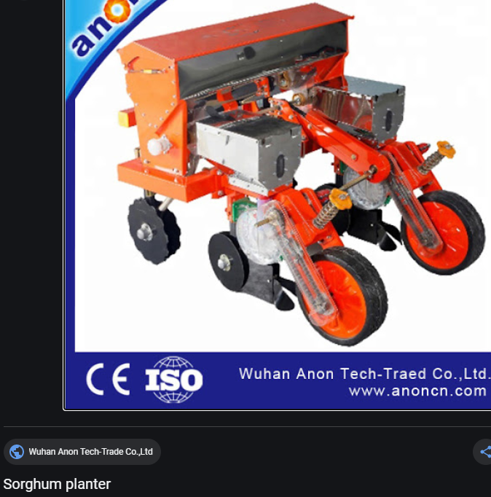
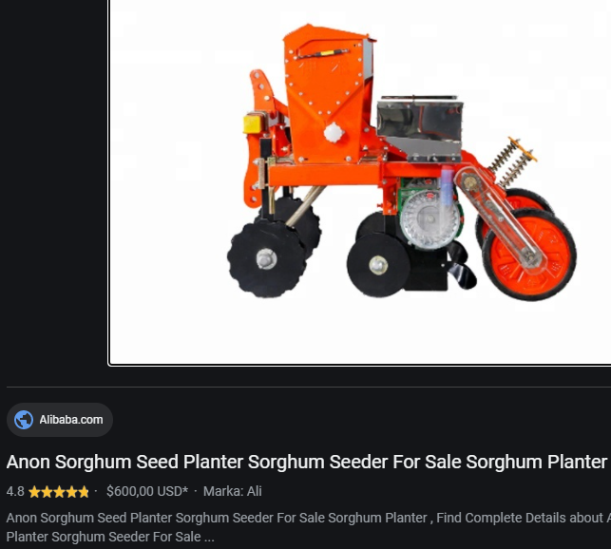
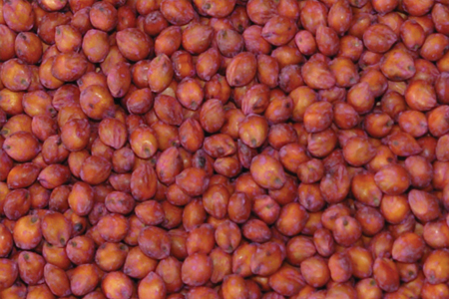
Sorgum Sudan Otu Ekim Derinliği
Sorgum Sudan Otunun tohumları çok küçük olduğundan, derine ekim yapılmamalıdır.
Ekim derinliği 3 – 4 cm olmalıdır. Çimlenme gücü yüksek ve ilaçlı tohum ekilmesine dikkat edilmelidir. Serpme ekimde dekara 4-5 kg, mibzer ile ekimde ise toprak hazırlığı tavında yapılmış ise dekara 1.5 kg kadar tohum yeterli olmaktadır.

Slide 6
Ekim Zamanı ve Şekli
Sorgum x sudan otunun tohumlarının çimlenmesi için gereken toprak sıcaklığı 10 – 12 °C’dir.
Bu sıcaklıkların altındaki değerlerde çıkışların azaldığı görülmektedir.
Ana ürün olarak ekim zamanı mısır ekiminden 1 – 2 hafta geç olmadır. Nisan – Eylül ayları arasında en iyi gelişmeyi sağlamaktadır.
Mibzerle ekim önerilmektedir. Bunun sebebi ise yabancı ot kontrolü, gübreleme, sulama gibi işlemelerin kolay bir şekilde yapılmasını sağlamaktadır.
Sulama yapılamayan tarlalarda sıra arası mesafe 45 – 65 cm, sıra üzeri mesafe ise 4 – 7 cm olmadır. Sulama imkânı olan tarlalarda ise sıra arası mesafe 20 cm kadar olabilir.
Bakım işlemlerinin kolay yapılabilmesi için sıra arası 70 cm, sıra üzeri ise 4-7 cm en idealidir.

Slide 7
Biçim ve Sulama
Yetiştiricilikte sulama, yüksek verim elde etmek için çok önemlidir. Sulama ile birlikte verimde önemli artışlar olmaktadır. Ürün biçildikten sonra hemen sulama yapılmalıdır. Gerektiği durumlarda biçimden önce bile sulama yapılabilmektedir.
Bitkilerin boyları 100-120 cm olduğunda biçim zamanı gelmiştir. 10 cm kadar yükseklikten biçim yapılmalıdır.
Ürün ekildikten 50 – 55 gün sonra biçilmektedir. Biçim zamanı ne kadar çok gecikirse bitkideki besin miktarı ve sindirilebilirlik düzeyi de o kadar azalmaktadır.
Kın içerisinde salkımları çıkmaya başladığı dönem en uygun biçim dönemidir.

Slide 8
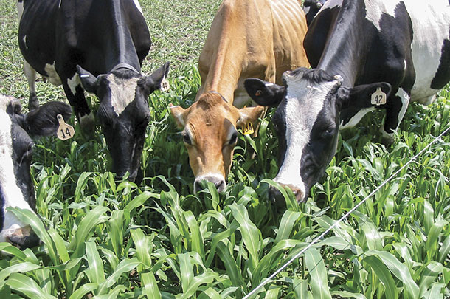
Bitkinin sapları kalın bir yapıda olduğundan dolayı kuruması zordur. Sapın kurumasını beklediğimiz zaman yapraklar saptan erken kuruyarak dökülecek ve buda bitkideki besin miktarını önemli ölçüde düşürecektir. Bu sebeplerden dolayı ürün yeşil olarak ya da silaj olarak kullanılmalıdır.
Silaj olarak kullanılan sorgum ve sudan otunun en uygun biçim zamanı ise süt olum zamanıdır.
Bu şekilde zehir etkisi de görülmemektedir. Bitki 50-60 cm boyunda olana kadar HCN (Hidrosiyanik Asit) oranı artmaktadır. Sonrasında azalma eğilimi göstererek 100 cm boyunda ise zehir etkisi önemini yitirmektedir.
Bu durumdan dolayı boy olarak en az 60 cm olmadan bitki biçilmemeli ve hayvan otlatma yapılmamalıdır. Garantili olması için otlatmada 1 m boy beklenilmelidir.

Slide 9
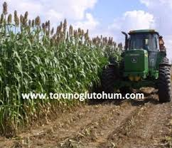
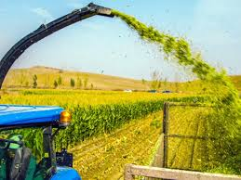
Silaj yapımı için bitkinin süt olum döneminde hasadı yapılmalıdır.

Slide 10
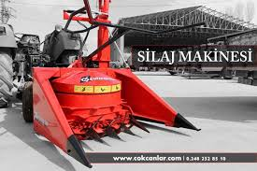
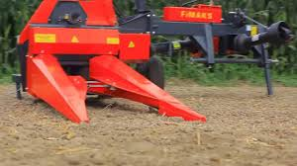
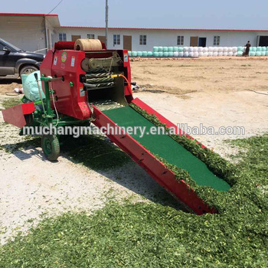
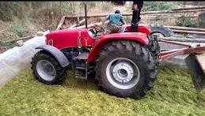
Malzemeyi 15-20 cm kalınlığında dökerek serelim ve behemehal traktörle çiğneyelim.
50-60 cm kalınlıkta toptan dökelim sonra çiğneyelim hepsini birden dersek olmaz. Hava kalır silajımız küflenir!

Slide 11
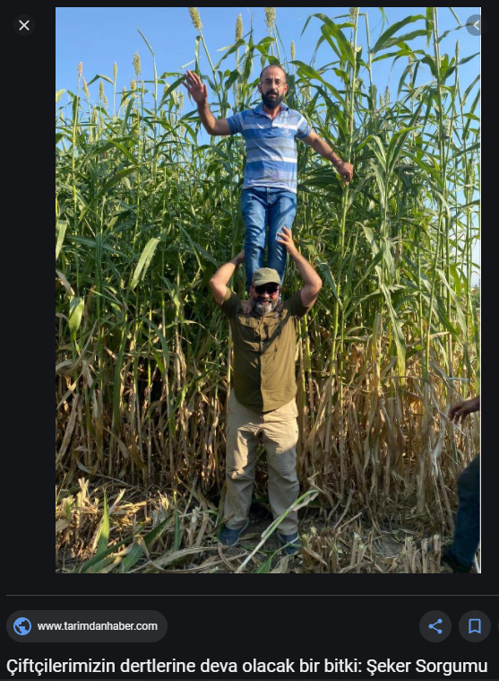
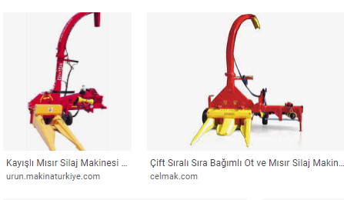
Son zamanlarda popüler olmaya başlayan sorgum türlerinden!

